Slide 1
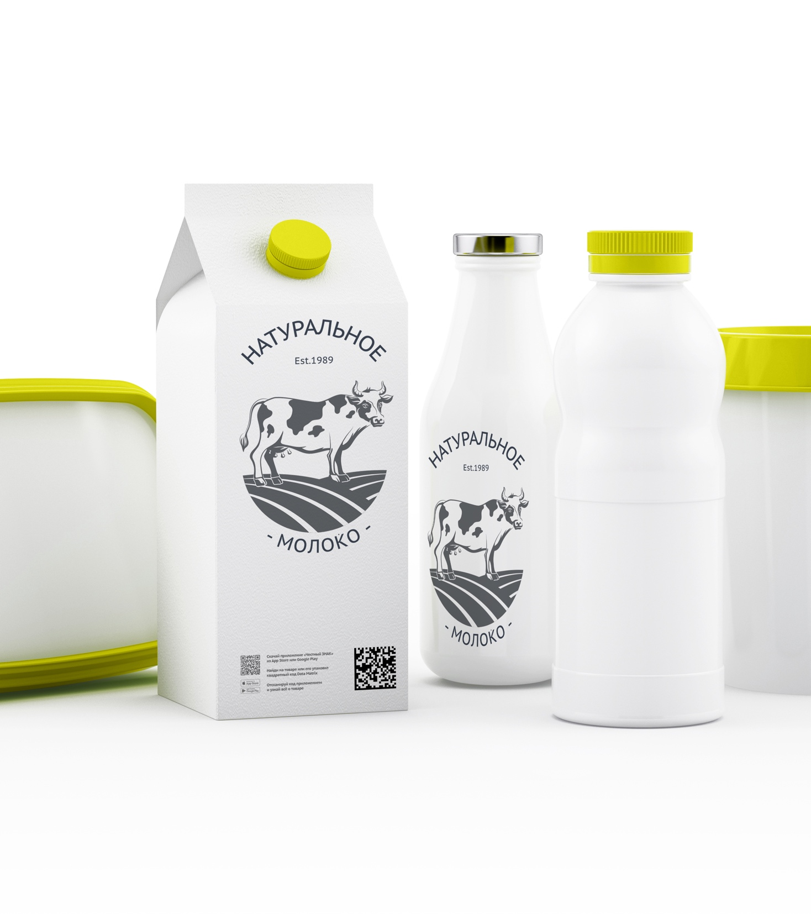
СТАТУС ПРОЕКТА ПО МАРКИРОВКЕ
молочной продукции
26.05.2023

Slide 2
СТАТИСТИКА РАБОТЫ УОТ МОЛОКА В ГИС МТ
по федеральным округам
Федеральный округ | % регистрации УОТ | % УОТ, работающих с ЭДО, от зарегистрированных | % розничных компаний, передающих чеки, от зарегистрированных
УФО | 85% | 89% | 72%
ДФО | 85% | 88% | 70%
СЗФО | 84% | 89% | 69%
СФО | 84% | 89% | 69%
ЮФО | 84% | 87% | 71%
ЦФО | 83% | 89% | 71%
ПФО | 83% | 88% | 70%
СКФО | 76% | 84% | 64%

Slide 3
СТАТИСТИКА РАБОТЫ УОТ МОЛОКА В ГИС МТ
ТОП регионов с самой низкой долей подключения розничного звена
Субъект Российской Федерации | % розничных компаний, передающих чеки, от зарегистрированных | % УОТ, работающих с ЭДО, от зарегистрированных | % регистрации УОТ | Получен ответ на письмо от №ПЕ-46578/28 от 04.05.23
Республика Ингушетия | 15% | 70% | 34%
Чеченская Республика | 34% | 83% | 24%
Республика Дагестан | 46% | 81% | 54%
Республика Северная Осетия — Алания | 48% | 71% | 71% | Да
Кабардино-Балкарская Республика | 48% | 74% | 66%
Республика Тыва | 48% | 62% | 71%
Санкт-Петербург | 52% | 86% | 76%
Чукотский автономный округ | 52% | 88% | 86%
Пензенская область | 54% | 81% | 79% | Да
Ульяновская область | 54% | 83% | 71%
Москва | 54% | 84% | 77%
Новосибирская область | 63% | 90% | 70%
Ростовская область | 64% | 84% | 79%
Краснодарский край | 68% | 88% | 83%
18
Регионов направили ответ на письмо Минпромторга России №ПЕ-46578/28 от 04.05.23

Slide 4
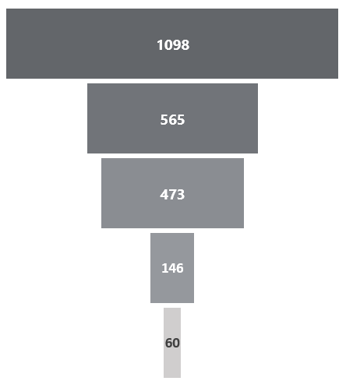
ФЕРМЕРЫ. КФХ И СПК
ПЛАНИРУЕМОЕ КОЛИЧЕСТВО
(на основании ФГИС «ВетИС»)
1 ДЕКАБРЯ 2023 ГОДА
старт обязательной маркировки
ПОДКЛЮЧЕНО К ГИС МТ
(регистрация в ТГ «Молочная продукция»)
51%
ЗАКЛЮЧИЛИ ДОГОВОР С ОПЕРАТОРОМ
(подписан полный пакет)
ОПИСАЛИ КАРТОЧКИ ТОВАРОВ в Национальном Каталоге
ЗАКАЗАЛИ КОДЫ МАРКИРОВКИ (для проведения тестирования)

Slide 5
ТОП 10 РЕГИОНОВ ПО КОЛИЧЕСТВУ КФХ И СПК

Slide 6
РЕГИОНЫ С НАИМЕНЬШИМ ПРОЦЕНТОМ РЕГИСТРАЦИИ

Slide 7
Программа поддержки по скидке КФХ
ЗАЯВКИ ПО РЕГИОНАМ
КОМПЛЕКТ № 1
«Ручная маркировка»
БЕЛГОРОДСКАЯ ОБЛАСТЬ | 3
ТОМСКАЯ ОБЛАСТЬ | 2
РЕСПУБЛИКА БАШКОРТОСТАН | 2
САМАРСКАЯ ОБЛАСТЬ | 1
РЯЗАНСКАЯ ОБЛАСТЬ | 1
АРХАНГЕЛЬСКАЯ ОБЛАСТЬ | 1
ЛЕНИНГРАДСКАЯ ОБЛАСТЬ | 1
ЯРОСЛАВСКАЯ ОБЛАСТЬ | 1
ХАНТЫ-МАНСИЙСКИЙ АВТОНОМНЫЙ ОКРУГ – ЮГРА | 1
ИРКУТСКАЯ ОБЛАСТЬ | 1
ОРЕНБУРГСКАЯ ОБЛАСТЬ | 1
КОМПЛЕКТ № 4
«Комплексное решение
для автоматизированных линий»
КОМПЛЕКТ № 3
«+ АРМ для ручной маркировки»
15
КОМПЛЕКТ № 2
«Маркировка с ручным аппликатором и ТСД»

